Slide 1
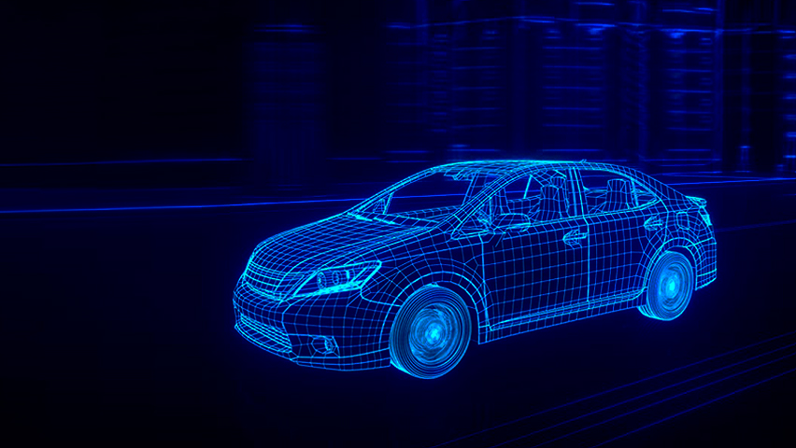
Car Control App
Projeto Final
Análise de Requisitos
Protótipo em Papel
Versão Inicial
Teste de Usabilidade
Versão Final
Trabalho Futuro
LEI, IHC, 28 de Maio
Autores: Filipe Pires 85122, João Alegria 85048

Slide 2


Introdução
Persona Joaquim:
- economista, casado, com 2 filhos
- trabalhador, muito ocupado
- compra recente de uma viatura nova elétrica
- procura aumentar o seu conforto através de uma aplicação mobile que o permita interagir com o seu novo carro
- quer que a aplicação seja intuitiva, básica e rápida de usar

Slide 3
Funcionalidades que o Joaquim procura numa aplicação de controlo da sua viatura:
- definir a temperatura do carro
- localizar a sua viatura
- verificar a informação vital do seu carro
- ser notificado em caso de quebra de segurança na sua viatura

Slide 4

Protótipo em Papel
Com base na persona criada, nos cenários de utilização da mesma e nos requisitos recolhidos através dela, criámos um protótipo de baixa fidelidade
O objetivo de desenvolver este protótipo foi de permitir que fosse feita uma análise mais minuciosa das questões funcionais relativas à aplicação
Sendo feito em papel, permitiu que rapidamente fossem feitas alterações à estrutura da aplicação

Slide 5
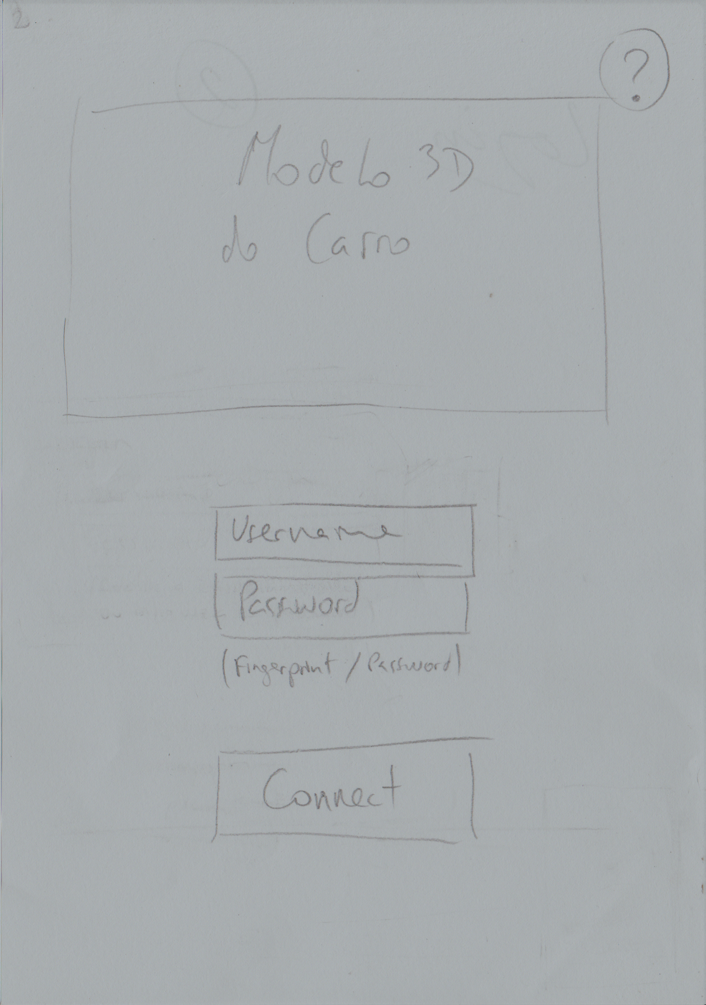
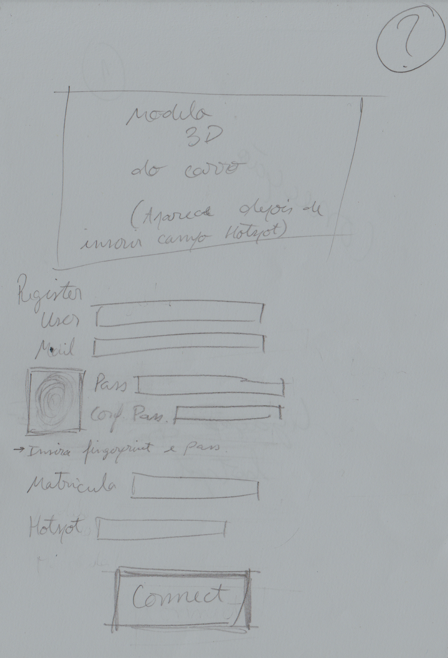
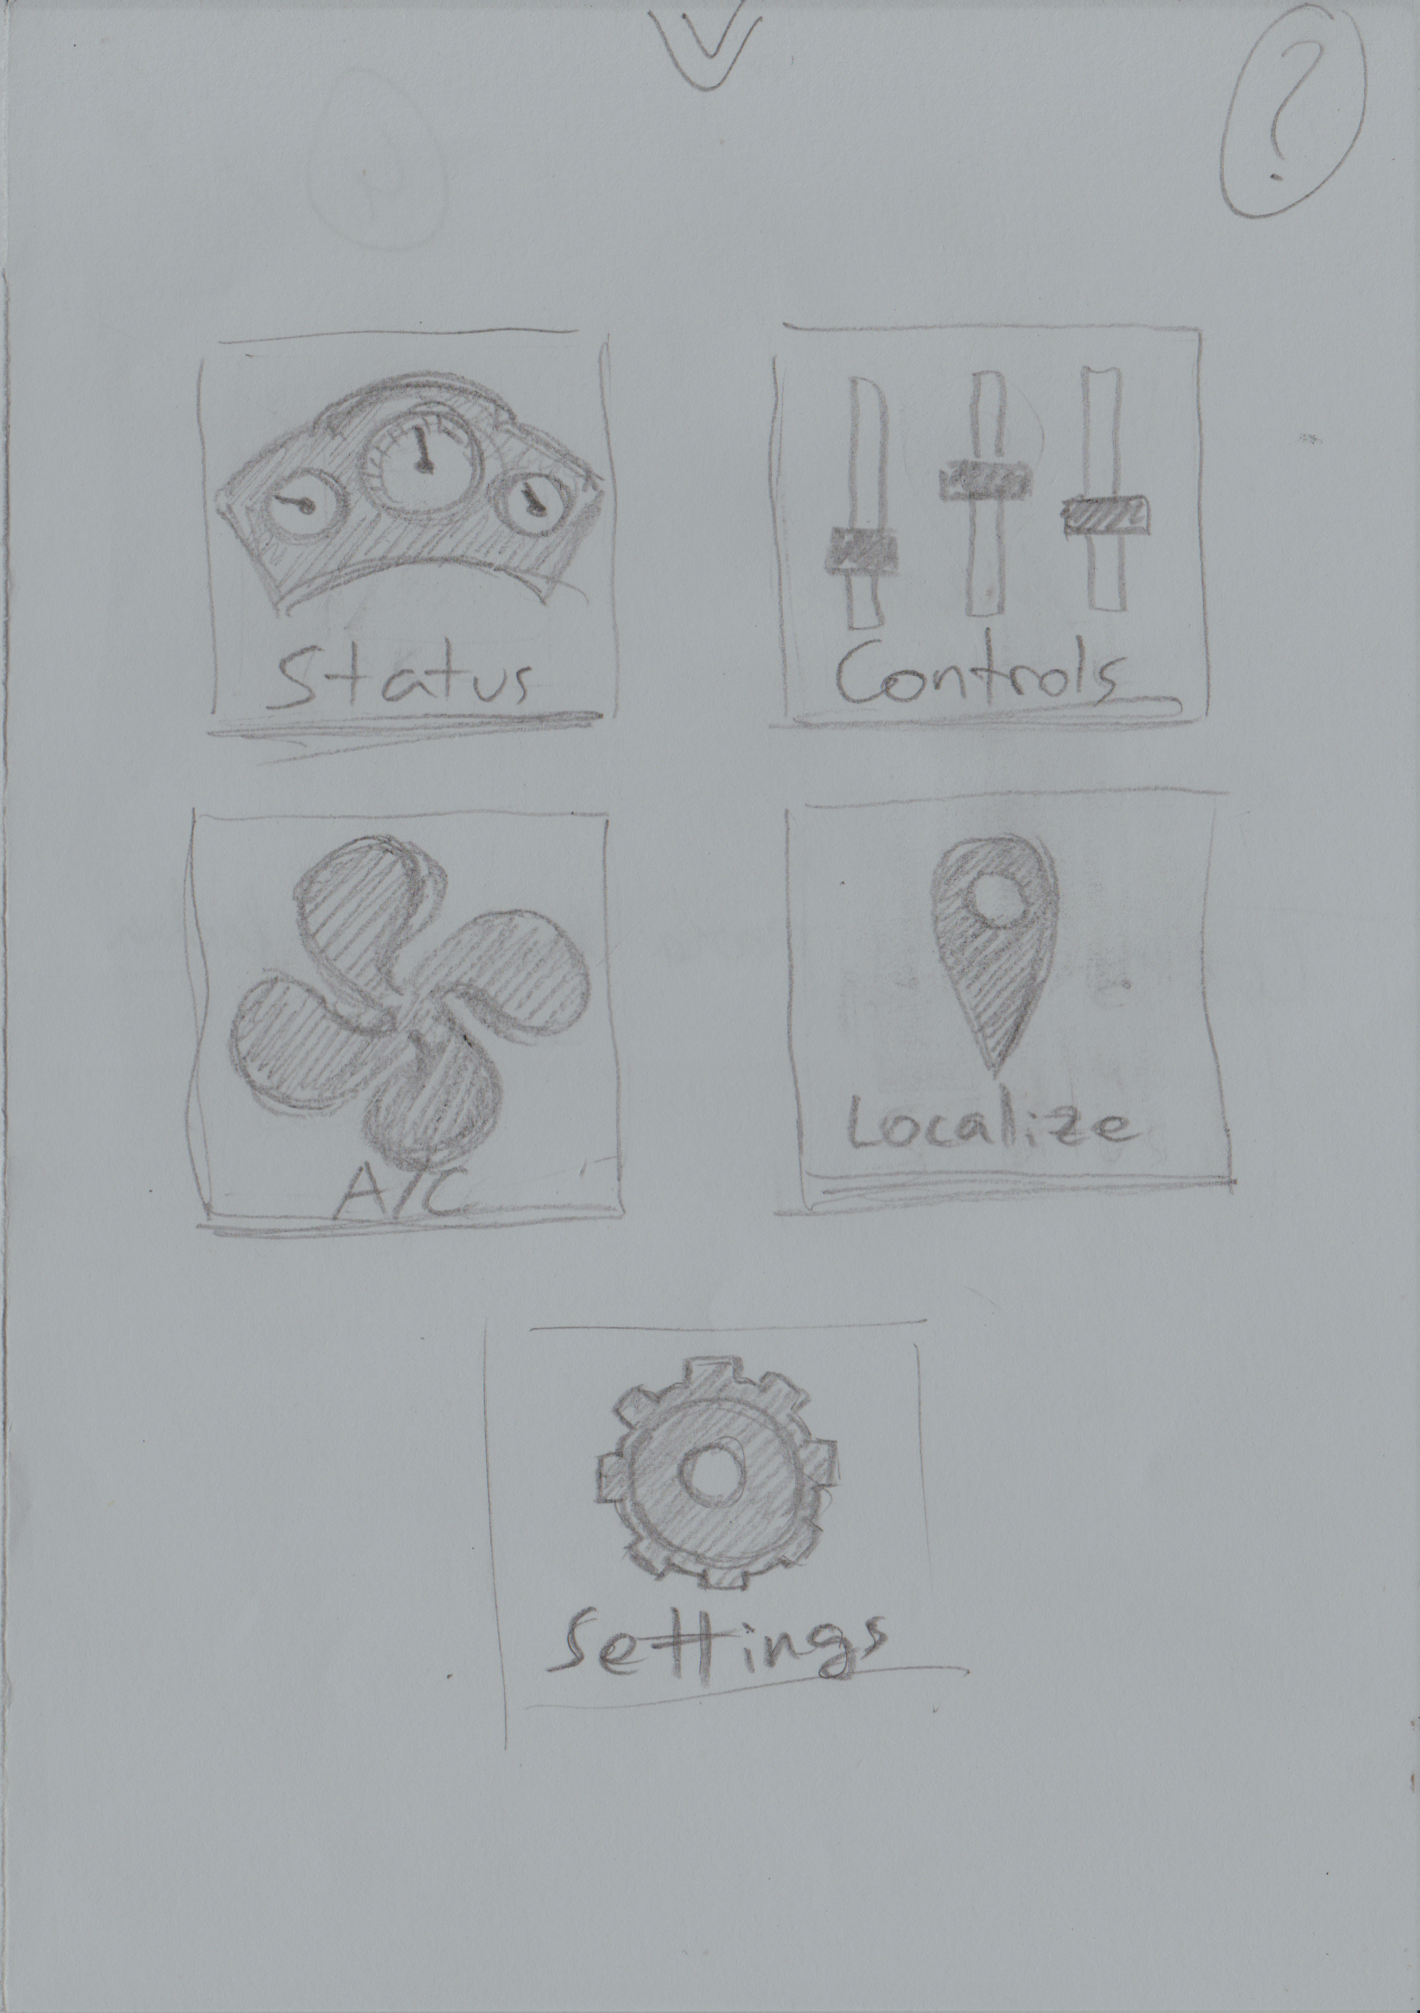
Protótipo em Papel

Slide 6
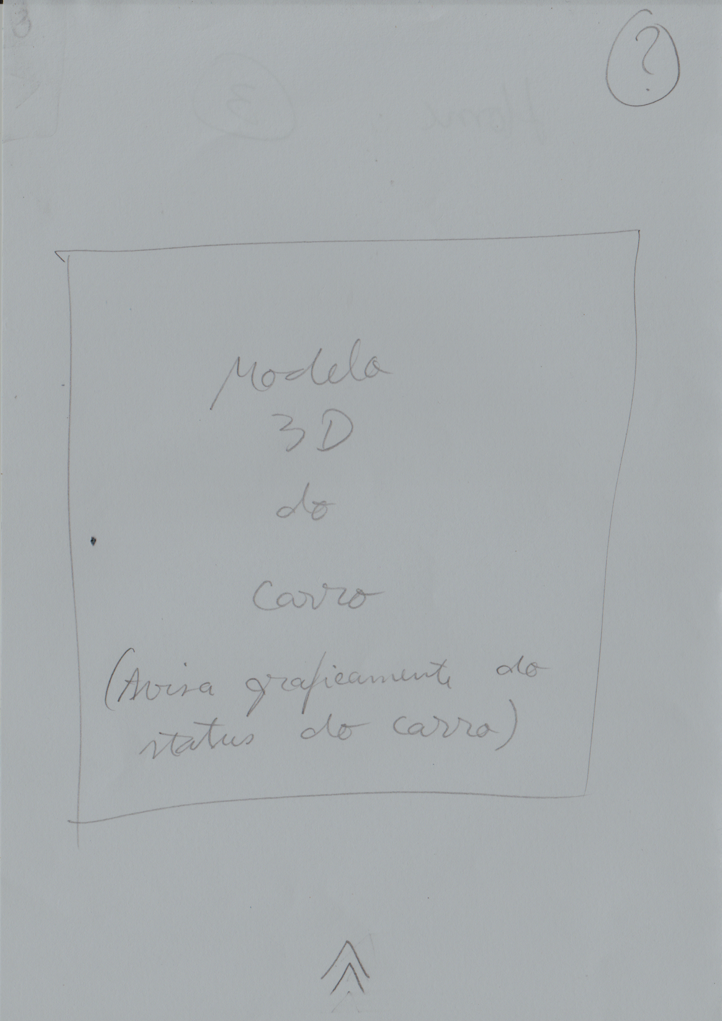
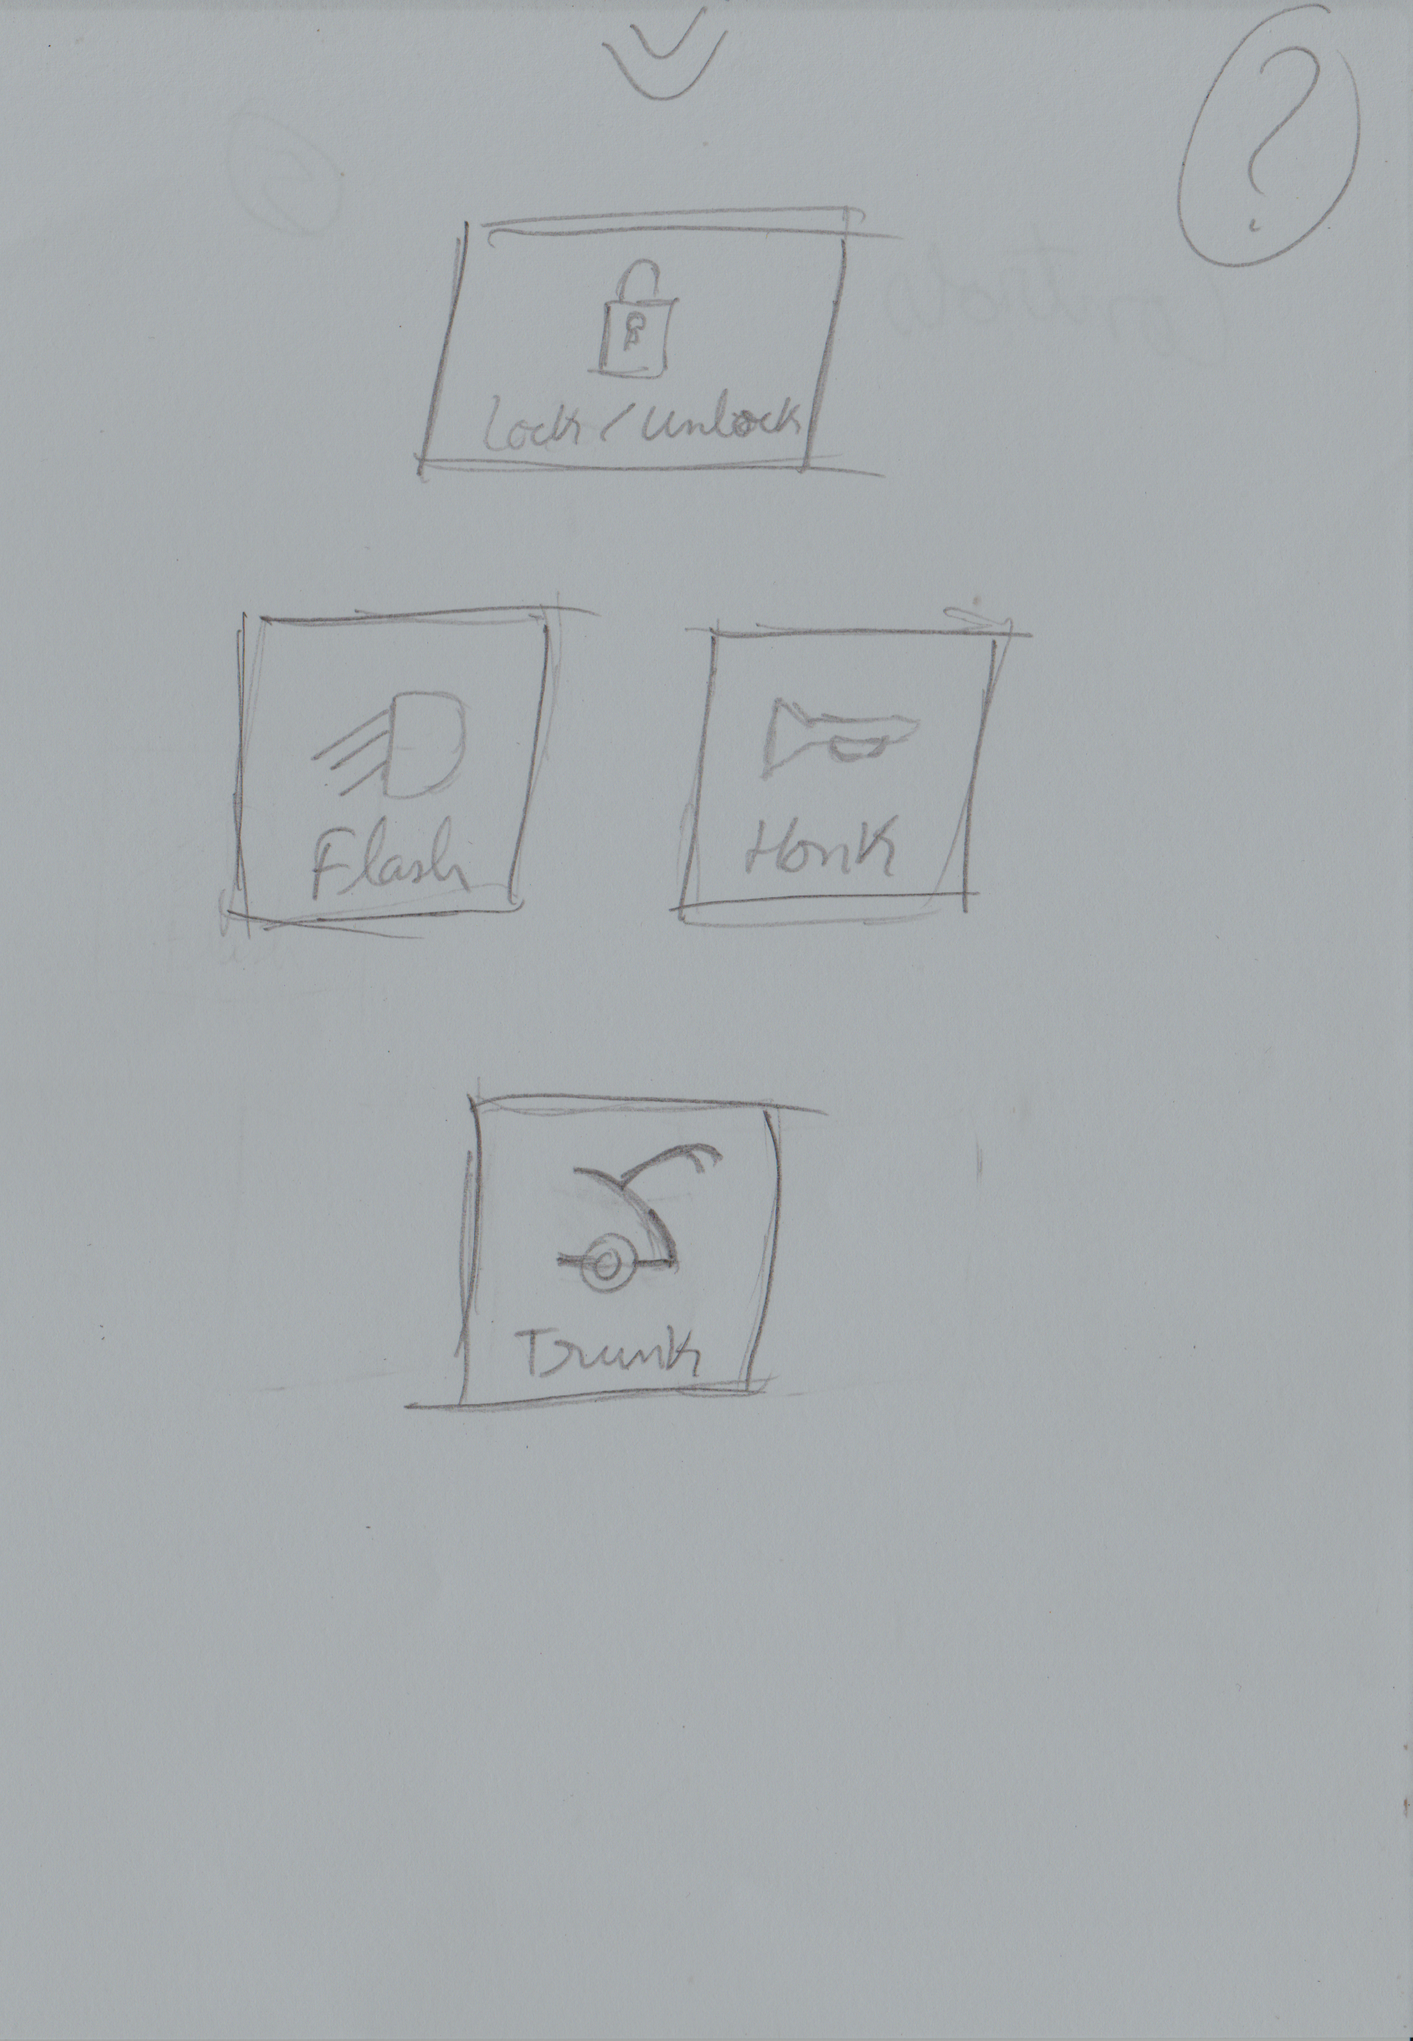
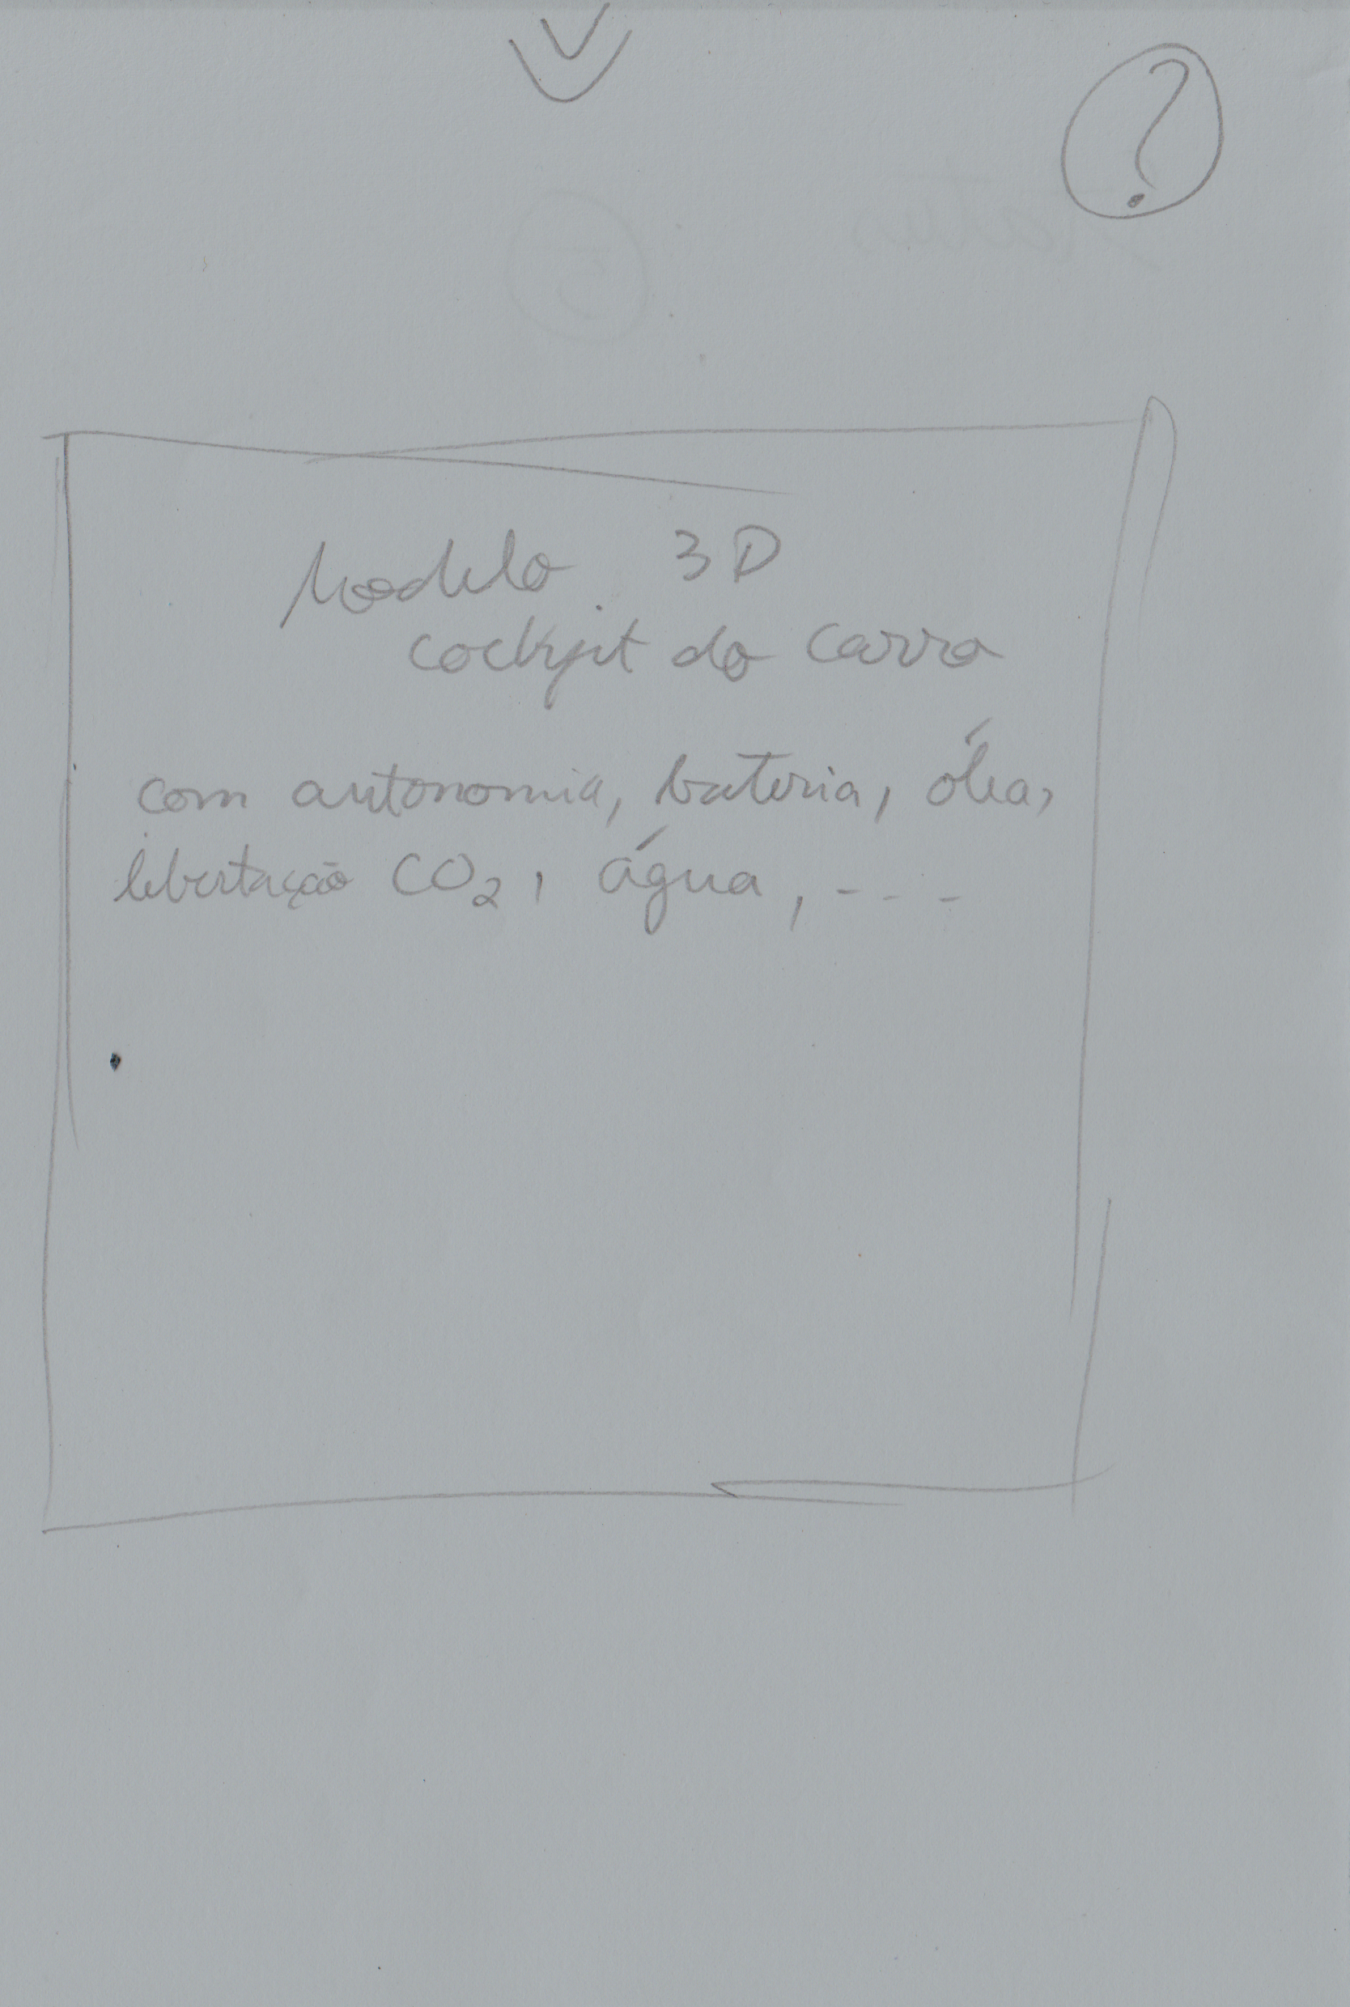
Protótipo em Papel

Slide 7
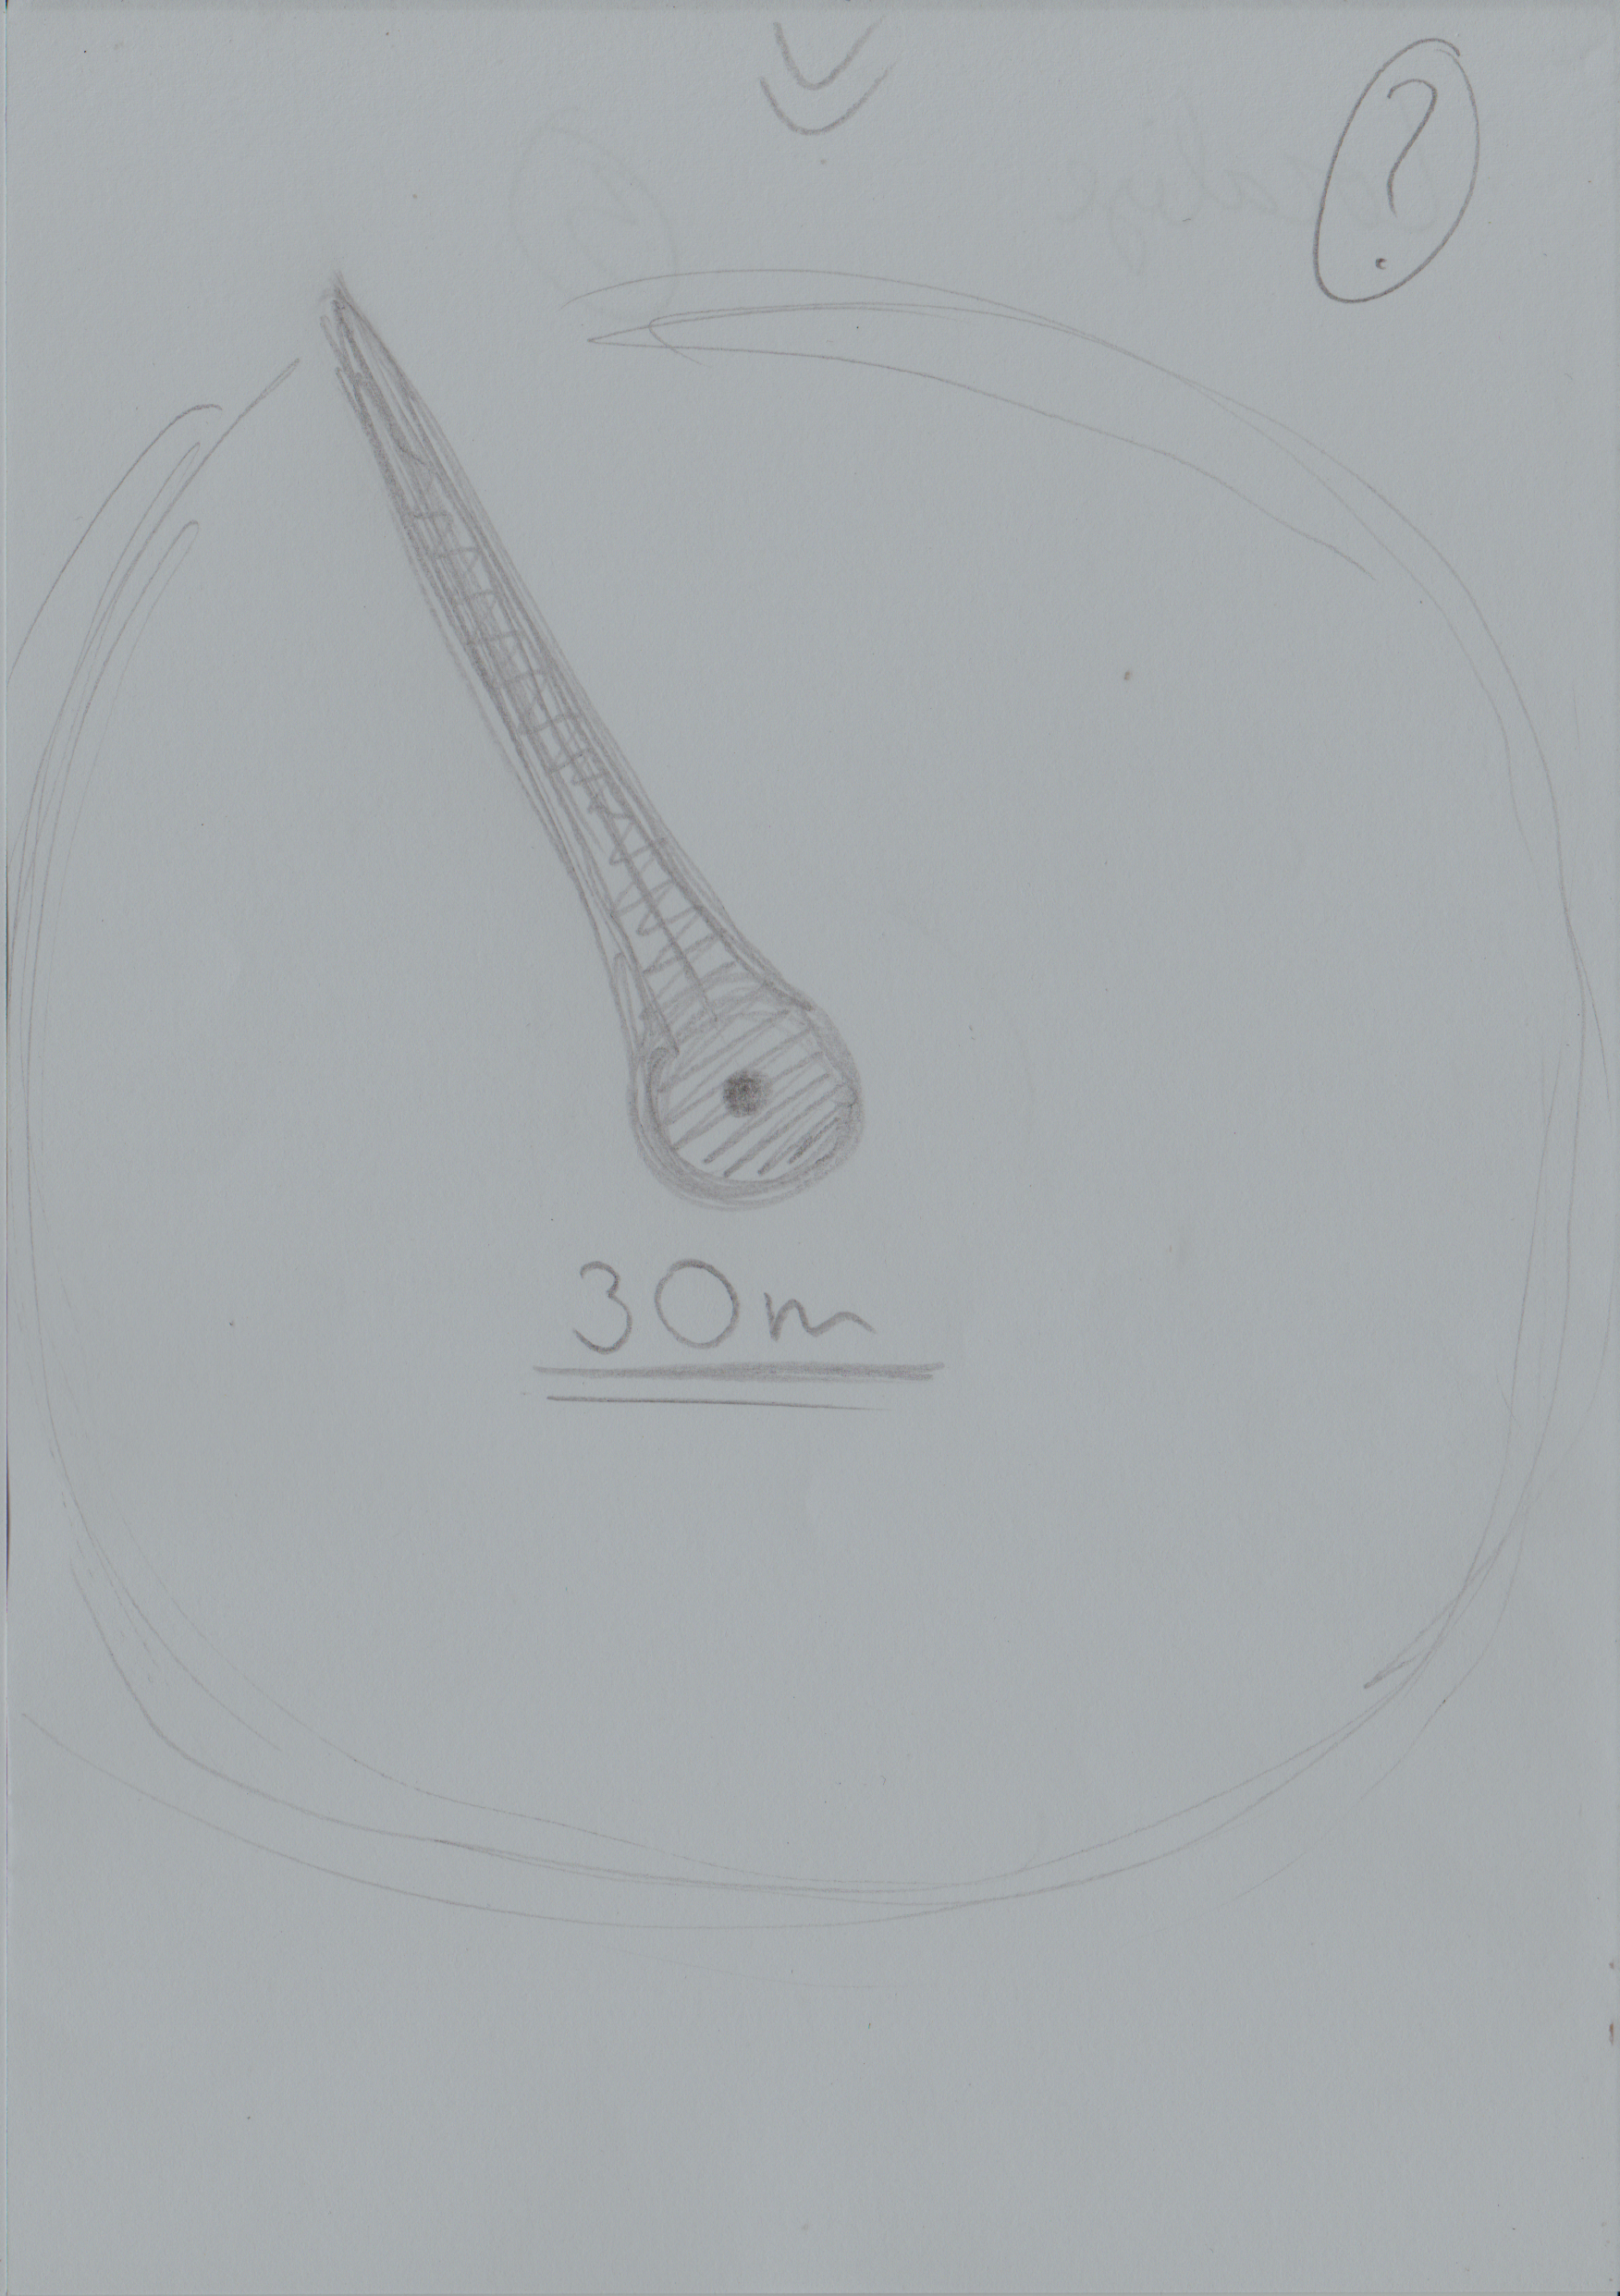
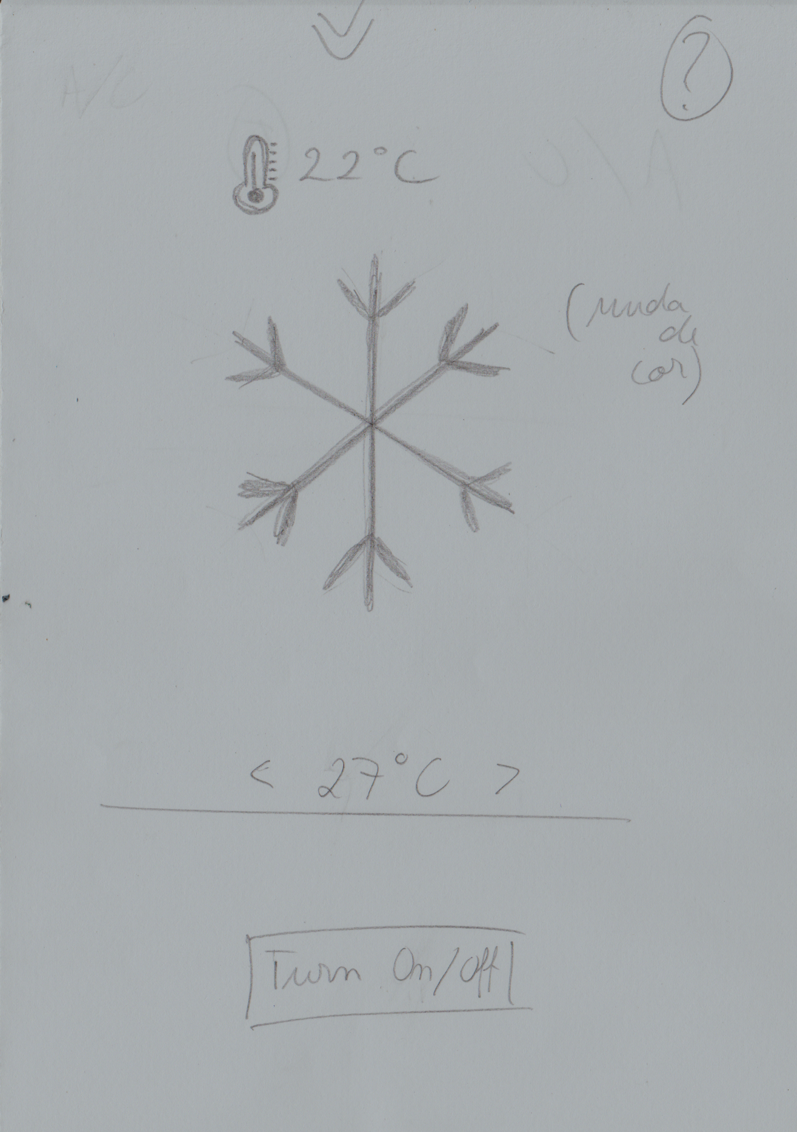
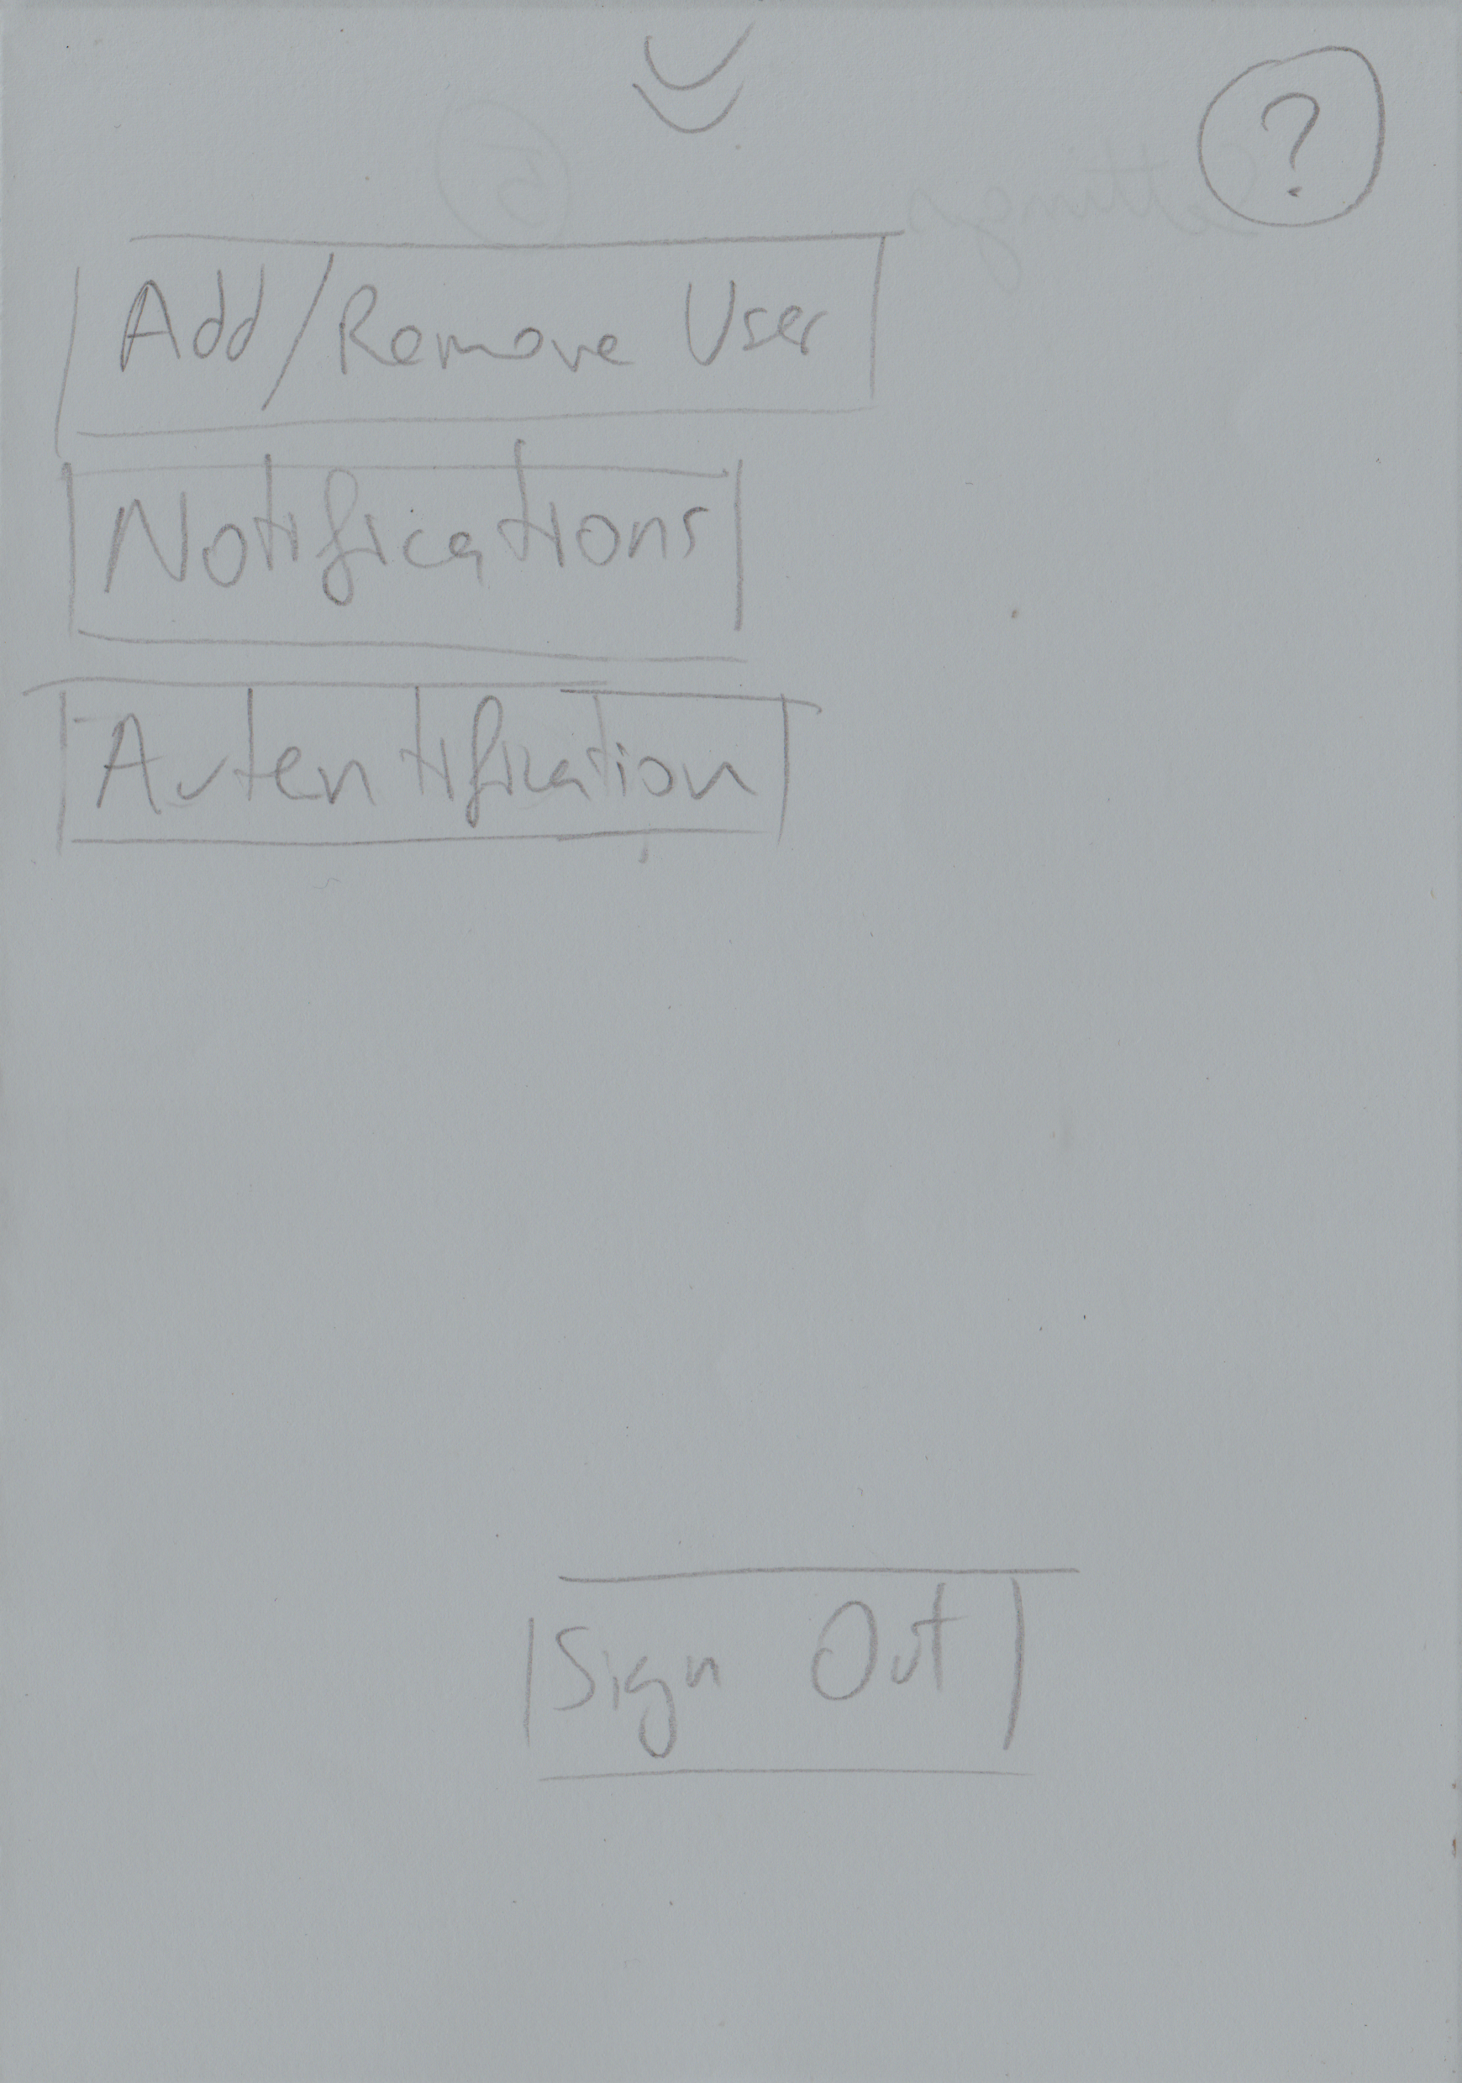
Protótipo em Papel

Slide 8
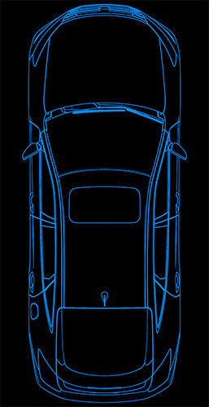
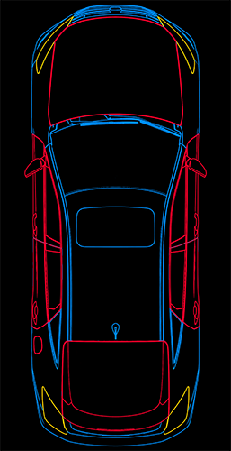
Car Control App – V1.0
Utilização da ferramenta Android Studio, visto se tratar de uma aplicação mobile
Implementação quase direta do protótipo em papel após alterações necessárias
Procura por estabelecer um design moderno e apelativo, sem comprometer a sua funcionalidade

Slide 9
Teste de Usabilidade
Resultados do teste de usabilidade:
- aplicação satisfatória no geral, contendo no entanto algumas inconsistências
- visualmente muito consistente e apelativa
Problemas a resolver:
- tornar a navegação pela aplicação mais direta
- aumentar o destaque de componentes mais importantes
- aumentar o feedback na execução de ações
- melhorar a qualidade da informação disponibilizada
- corrigir a utilização de certos termos técnicos

Slide 10
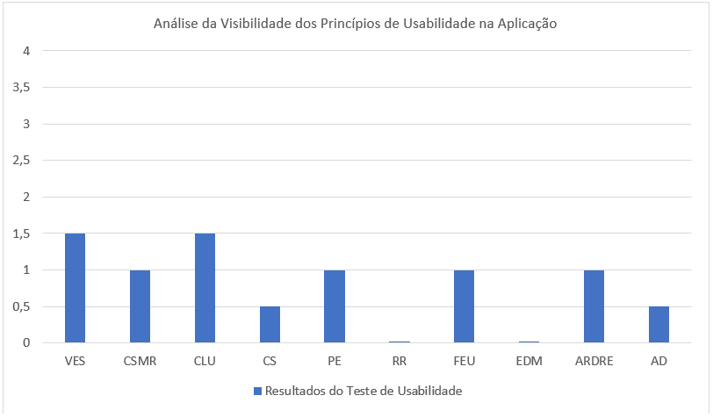
Teste de Usabilidade

Slide 11
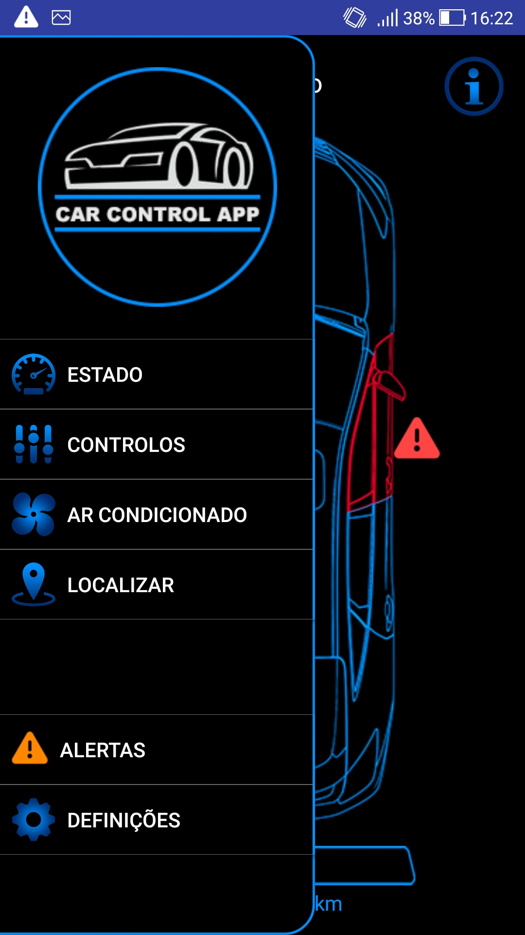
Car Control App – V2.0
Introdução de componentes novos para uma navegação mais intuitiva e fluida
Constante feedback ao utilizador das suas ações
Retoques finais para a consolidação de uma implementação robusta

Slide 12
Trabalho Futuro e Conclusões
Associar a aplicação a uma empresa de automóveis elétricos, tendo em consideração aspetos como:
- melhoria da funcionalidade de receber notificações sempre que ocorra uma situação de risco na viatura
- permissão do acesso à localização do carro
- criação de uma base de dados para os utilizadores da aplicação
- garantia de segurança na utilização da aplicação

